Slide 1
Negociação e Oratória

Slide 2
Agenda
Objetivos
Conceitos:
  Gerais
  Componentes do processo
  Dicas
Dinâmica:
  Problema para resolução
  E se ganhassem uma viagem...
Teste:
  Você é um bom negociador?

Slide 3

Reflexão
TODOS GANHARAM UMA VIAGEM!
Mas ninguém irá sozinho...

Slide 4
Objetivos
Proporcionar os conhecimentos básicos de Negociação.
Estudar, em termos conceituais, e exercitar, em termos práticos, o assunto Negociação.
Passar noções básicas de como se comunicar da melhor forma (oratória).

Slide 5
A Negociação
Negociação é um processo de comunicação bilateral, com o objetivo de se chegar a uma decisão conjunta
Negociamos o tempo todo, todos os dias.
Então, parece ser algo óbvio, que pode ser treinado por meio da PRÁTICA.

Slide 6
Porque negociamos?
Para resolver nossas diferenças
Por interesse próprio (satisfazer nossas necessidades)
Quando os dois lados têm interesses comuns e conflitantes

Slide 7
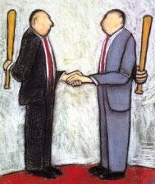
SATISFAÇÃO NA NEGOCIAÇÃO
Mentalidade no passado: apenas levar vantagem, esquecendo o outro lado
Negociação ganha-perde
- pouca chance de se manter a médio prazo
- não leva a novas negociações
- não ajuda (ou até atrapalha) os relacionamentos podendo até destruí-los.

Slide 8

BUSCA E UM RELACIONAMENTO DURADOURO
Negociação Ganha-Ganha:
-através da identificação das necessidades da outra parte
- interesses nem sempre são conflitantes
- busca de maximização dos ganhos de ambas as partes

Slide 9
CONCEITOS DE NEGOCIAÇÃO
– Uso da informação e do poder
“Negociação é o uso da informação e do poder, com fim de influenciar o comportamento dentro de “rede de tensão”.
importância da informação no processo
comunicação - básica e fundamental num processo de negociação
uso do poder no processo

Slide 10
CONCEITOS DE NEGOCIAÇÃO
– Importância da comunicação
- Aspectos importantes para que a comunicação seja bem sucedida:
* escute atentamente e registre o que está sendo dito;
* fale para ser entendido (verificar se está sendo compreendido);
* fale sobre você mesmo e não sobre o outro;
* fale com um objetivo.

Slide 11

CONCEITOS DE NEGOCIAÇÃO
Busca do acordo
  Grande ligação com persuasão
  Fazer com que o outro lado sinta-se bem com o acordo
  Negociação tem muito a ver com a compreensão clara das motivações nossas e do outro lado

Slide 12
CONCEITOS DE NEGOCIAÇÃO
Busca de interesses comuns
  Afinidades
  Base comum de interesses que levem as pessoas a conversarem
  Importância do diálogo, do relacionamento e da existência de interesses comuns para que se possa chegar a um acordo
  Sem a conversação não se pode negociar
  Conversação, para ser eficaz, não se improvisa, nasce do hábito
  Importância da renúncia e das concessões, na busca de um acordo que possa efetivamente satisfazer a ambas as partes envolvidas no problema

Slide 13
Alvos Comuns
Concessões/Persuasão
Acordo!
Simples assim? ...

Slide 14
Conflitos
– Negociação x solução de conflitos
- as negociações, em sua essência, envolvem concessões, é muito mais do que simplesmente persuasão
- o importante é transformar um conflito em entendimento

Slide 15
Resolvendo Conflitos
–Flexibilidade na negociação
- Não é preciso seguir rigidamente a agenda prevista
- Possível criar momentos especiais no processo de negociação através de possíveis acordos que poderão surgir
- Isso não impede que se faça um planejamento da negociação, estabelecendo aquilo que se pretende atingir
- A abertura para novas situações e opções que possam surgir durante o processo dará novas alternativas ao processo

Slide 16
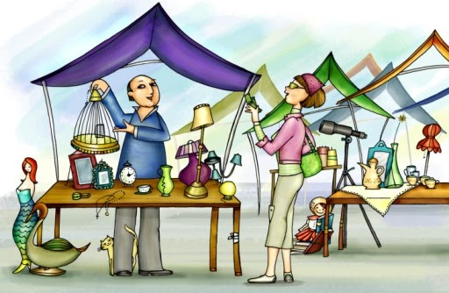
Resolvendo Conflitos
– Uso da barganha no processo de negociação
Dar alguma coisa em troca de outra
Visão mais comum da negociação
- Esta visão não implica a busca de interesses comuns, que ampliariam as possibilidades de negociação

Slide 17

Passos para análise do processo de negociação sob o ponto de vista estratégico:
1) Definir as questões;
2) Agrupar os assuntos e definir a agenda;
3) Analisar o outro lado;
4) Definir os interesses básicos;
5) Consultar os outros envolvidos;
6) Estabelecer metas para o processo e os resultados esperados;
7) Identificar os seus próprios limites;
8) Desenvolver argumentos de apoio

Slide 18
O PROBLEMA
Identificar qual é o problema a ser resolvido, ou seja, identificar o objetivo da negociação, ou aquilo que se pretende efetivamente solucionar

Slide 19
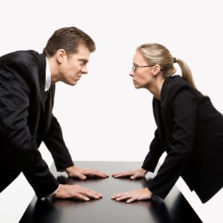
Separar as Pessoas do Problema
O PROBLEMA
Concentrar-se efetivamente no objetivo da negociação
Deixar de lado emoções
Evitar Posicionalismo: quando se assumem posições, os egos das pessoas passam a identificar-se com suas posições
Devemos atacar o problema e não atacar-se uns aos outros.

Slide 20

Concentrar-se nos interesses e objetivos a serem atingidos
O PROBLEMA

Slide 21
Buscar o Maior Número Possível de Alternativas
Alternativas
- Frequentemente pensamos existir uma única alternativa para solução do problema
- Erro:
* acomodação quando se tem uma solução para o problema
* ausência de criatividade para buscar outras alternativas
* falta de hábito de se trabalhar sempre buscando diferentes soluções
* receio de experimentar, ou mesmo buscar, diferentes alternativas

Slide 22

Encontrar Critérios Objetivos
Definir Critérios
Buscar opções que proporcionem benefícios mútuos
O acordo deve refletir algum padrão razoável e que seja um consenso entre as partes envolvidas
Esses critérios devem ser claramente definidos, na medida do possível, inclusive quantificados

Slide 23

O Mundo das PERCEPÇÕES
Coloque-se no lugar do outro
Perceber as intenções
Compreender o outro e não culpá-lo
Comentar as mútuas percepções
Envolvê-lo no processo
Ser consistente com as percepções
Ser consistente com os valores

Slide 24
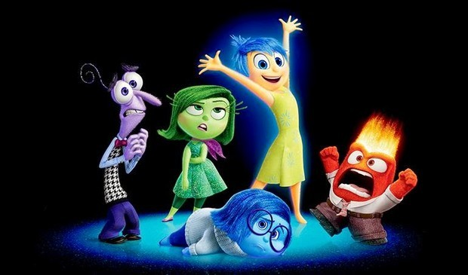
O Mundo das EMOÇÕES
Reconhecê-las e compreendê-las
...as deles e as próprias...
Explicitá-las
Reconhecê-las como legítimas
Permitir que a outra parte desabafe
Não reagir a uma explosão emocional
Entender os gestos simbólicos

Slide 25
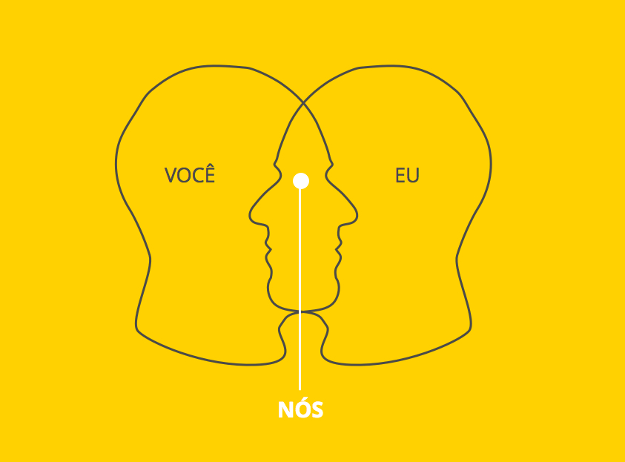
O Mundo da COMUNICAÇÃO
Sem comunicação = sem negociação
Escute e ...escute com atenção...
Fale para que possa ser entendido
Fale sobre você, não sobre eles
Fale com um propósito...

Slide 26
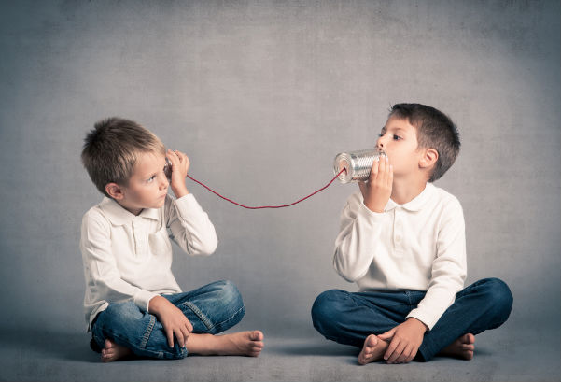
COMUNICAÇÃO
Troca de informação
Motivar ou influenciar comportamento
Constituída de 4 aspectos:
  Alvo – saber o propósito da comunicação
  Método – escolher os canais de comunicação
  Estrutura – maneira como se estrutura a comunicação
  Feedback – avaliar os sinais do receptor

Slide 27
COMUNICAÇÃO
Ouvir não só as palavras, mas a mensagem implícita por trás delas.
  Escutar: estar atento para ouvir
  Entender: interpretar, perceber, alcançar o sentido da idéia
  Absorver: aplicar, concentrar
Um ouvinte ativo é aquele que não ouve apenas com os ouvidos, mas com os olhos, corpo, voz e emoção.
Saber Ouvir

Slide 28
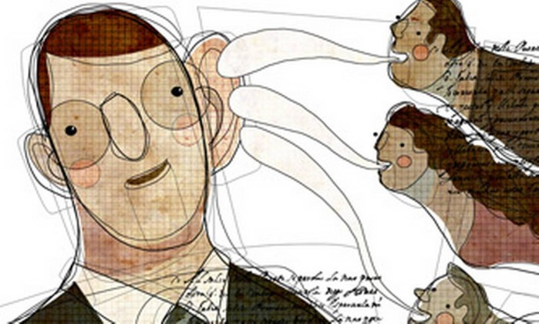
Um bom ouvinte...
Saber Ouvir
Flexível, saber sumarizar, usar a velocidade do pensamento, pesar e antecipar o que o transmissor irá dizer.
Reflexão, questionamento, poder de síntese
A atividade de ouvir pode tornar-se difícil de ser encoberta e anulada pelo ato de pensar.
Importância da concentração.
Primeiro ouvir para depois pensar.

Slide 29
Comportamentos
Saber Ouvir
Postura atenta
Não demonstra inquietação ou ansiedade
Olha para o transmissor todo tempo
Usa o tom de voz adequado
Tem movimentos de cabeça e faciais que auxiliam o transmissor a falar
Procura compreender o que o transmissor está dizendo
De vez em quando faz uma recapitulação com suas próprias palavras daquilo que o transmissor disse

Slide 30

Comunicação não Verbal
Perceber os sentimentos e o que há por trás da palavra
Perceber aspectos positivos e negativos
Acompanhar expressão corporal do receptor para um feedback não verbal
Saber Falar sem Falar

Slide 31

Comunicação não Verbal
Gestos calorosos (relaxamento no tom de voz):
  simpatia, proximidade, expansão, sorriso.
Gestos de submissão (tom de voz baixo):
  cabeça baixa, olhos para baixo, tocar a face, esfregar as mãos.
Gestos de dominação (tom de voz alto e controlado):
  ignora respostas, proximidade, interrompe, aponta o dedo.
Hostilidade (tom de voz áspero):
  arregala os olhos, não dá feedback ao que a pessoa está dizendo (apático), punhos cerrados, postura agressiva.
Saber Falar sem Falar

Slide 32

Atitudes
Positivas: confiança, cooperação, disposição, relaxamento, interesse, contemplação, aceitação, superioridade, agressividade, dominação
Negativas: frustração, ansiedade, nervosismo, aborrecimento, postura defensiva, não aceitação
Saber Falar sem Falar

Slide 33

Comportamentos
Saber Falar sem Falar
Importante criar confiança através dos olhos, mãos e bocas,
Mostrar interesse efetivo, acenando com a cabeça, fazendo anotações, encorajando a outra parte a seguir em frente,
Estar alerta e atento,
Procurar manter clima de motivação.

Slide 34

Comunicação Verbal
Barreiras da comunicação:
  Questões interpessoais (emoções, percepções)
  Escolha do canal adequado
  Questões semânticas (significado e maneira de uso)
  Mensagens inconsistentes entre comunicação verbal e não verbal
  Pensamento fixo
  Inconsistência
Saber Falar

Slide 35

Comportamento
Saber Falar
Perceber as diferenças e enfatizar as similaridades (inclusive no estilo)
Conhecer os próprios objetivos e conhecer o outro lado
Pensar antes de falar
Preparar-se para o que irá falar
Simplificar a mensagem
Escolher uma linguagem clara
Ter postura positiva
Falar lentamente
Fazer perguntas
Inverter papéis

Slide 36

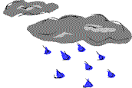

COMUNICAÇÃO
DEFENSIVO
CONSTRUTIVO
RIGIDEZ
MUTABILIDADE
SUPERIORIDADE / INFERIORIDADE
IGUALDADE
SUBJETIVIDADE
OBJETIVIDADE
SUBTERFÚGIOS
ESPONTANEIDADE
FRIEZA
EMPATIA

Slide 37
PLANEJAMENTO NEGOCIAÇÃO
Aspectos importantes para o planejamento de uma negociação.
Lembrando:
  Separar pessoas do problema
  Concentrar-se nos interesses e não nas posições
  Buscar maior número de alternativas
  Encontrar critérios objetivos para a solução do problema

Slide 38

Como ter um bom desempenho?
Planejamento da Negociação!
Elementos básicos:
  Os interesses
  As opções
  As alternativas
  A legitimidade
  As comunicações
  As relações
  Os compromissos

Slide 39
Estágios Negociação
Informação (análise e avaliação do cenário e variáveis, examina interesses, coleta informações, prevê impasses, planeja)
Argumentação (discussão, buscar perguntar e ouvir, clarear pontos obscuros, reafirma posição)
Barganha (busca posição vantajosa para ambos, busca concordância, supera impasses, cria alternativas de ganho mútuo)
Acordo (recaptular, resumir, verificar se há mal entendidos, garantia da compreensão mútua quanto a todos os detalhes que foram negociados e deverão ser cumpridos; registrar o acordo)

Slide 40
PLANEJAMENTO NEGOCIAÇÃO
Acomodação
(perde-ganha)
Colaborativa
(ganha-ganha)
Importância do relacionamento
Compromisso
(satisfação)
Evitar
(perde-perde)
Competitiva
(ganha a todo custo
Ganha-perde)
Importância dos resultados
Lewicki et al., 1996

Slide 41
Vamos negociar...

Slide 42
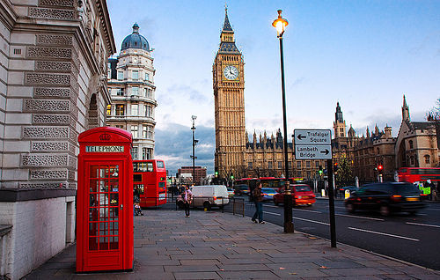

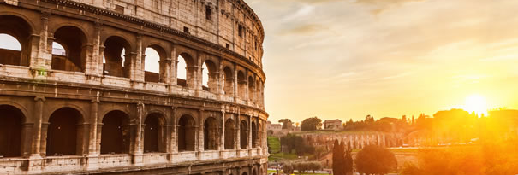




Slide 43
Dinâmica
“A fim de atrair e fidelizar clientes, uma agência de viagens realizou uma promoção. Um grupo de pessoas foram sorteadas para viajar com tudo pago pela agência. As condições da promoção são: os ganhadores devem viajar juntos e o valor-limite da viagem é de 5 mil reais para cada. A empresa irá destinar os 5 mil reais apenas à viagem e caso reste dinheiro ao final da viagem, este não ficará com os clientes e sim com a agência. Parabéns, você foi um dos sorteados! Considerando que todos os vencedores dispõe de 10 dias de férias, você deve negociar com os demais vencedores para decidir o destino final. Se você tiver sua alternativa como a escolhida pelo grupo você recebe uma recompensa. Caso o grupo não chegue a um consenso, você poderá contar com o auxílio de um método de tomada de decisão e uma nova rodada de negociação será realizada.”

Slide 44
Alternativas
Punta del Este
Nova York
Santiago
Paris
Istambul

Slide 45
Matriz de Decisão
Matriz de Decisão |  |  | Critérios
 |  |  | 1 | 2 | 3 | 4 | 5 | 6 | 7 | 8
 |  |  | Avaliação do Hotel | Tempo de viagem | Duração da estadia | Custo | Compras | Atrações Culturais | Natureza | Segurança
Alternativas | A | Punta del Este | 5 | 2,5 | 4 | 2.839,68 | 5 | 3 | 9 | 8
 | B | Nova York | 3,5 | 12 | 6 | 3.700,00 | 9 | 7 | 3 | 6
 | C | Santiago | 2,5 | 4 | 5 | 2.683,00 | 4 | 5 | 7 | 7,5
 | D | Paris | 3 | 13 | 7 | 4.150,00 | 6 | 9 | 6 | 7
 | E | Istambul | 4 | 18 | 9 | 4.500,00 | 3 | 8 | 5 | 4

Slide 46
Critérios e Alternativas
Avaliação do hotel: Nota de avaliação do hotel em sites como Booking e Decolar
Tempo de viagem (em horas): Horas de viagem até o destino
Duração da estadia (número de noites): Número de noites inclusas
Custo: Custo do pacote que inclui hospedagem + café da manhã e passagem aérea (ida e volta)
Compras: Nota de 1 a 10 para avaliar se o destino é bom para compras
Atrações culturais: Nota de 1 a 10 para avaliar se há presença de museus, teatros, etc
Natureza: Nota de 1 a 10 se o destino é voltado a programas ao ar livre ou possui paisagens naturais
Segurança: Nota de 1 a 10 se é seguro em termos de condições sanitárias, violência e terrorismo

Slide 47
ATENÇÃO: Aqueles que conseguirem que o grupo opte pela sua alternativa mais preferível ganharão uma recompensa ao final

Slide 48
Como irá funcionar a dinâmica?
Individualmente escolher alternativa preferida a partir da matriz;
Escrevê-la em um papel;
Formar grupos;
Negociação;
Acordo;
Finalização – Premiação! ☺

Slide 49

Negociação
O grupo deve debater e tomar uma decisão em conjunto.

Slide 50
Regras do Jogo
Avaliar as preferências e escolhas da forma mais real possível;
Evitar votação
Não combinar/revelar alternativas com os colegas;
Defender seu ponto de vista;
Todos os jogadores têm o mesmo grau de importância

Slide 51
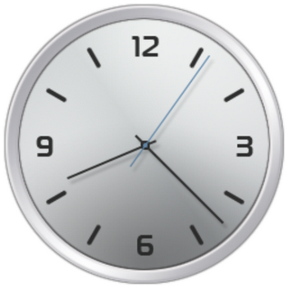

15 minutos
ATENÇÃO: Aqueles que conseguirem que o grupo opte pela sua alternativa mais preferível ganharão uma recompensa ao final

Slide 52
Finalização
VENCEDORES
  Brinde
Discussão/ Considerações Finais

Slide 53
Você é um bom negociador?
Aplicação do teste!

Slide 54
INTERPRETAÇÃO DOS RESULTADOS:
Confira a pontuação e verifique se você é um bom negociador.
Avaliação | Número de respostas | Pontos | Multiplique
Frequentemente |  | 3
Às vezes |  | 2
Raramente |  | 1
Somar o total de graus obtidos

Slide 55
Interpretação dos Resultados
Entre 90 e 71 - Você é um excelente negociador; procura ver no processo onde e como os dois lados podem vencer, preocupa-se como o outro lado, inspira confiança, é flexível. Mas não se esqueça de que sempre é possível melhorar, especialmente nos itens que mereceram respostas "ÀS VEZES" ou "RARAMENTE".

Slide 56
Interpretação dos Resultados
Entre 70 e 50 - Você é um negociador razoável; às vezes deseja vencer a qualquer custo, não se preocupando muito com as expectativas e necessidades da outra parte; nem sempre inspira confiança e sua flexibilidade é média. Ainda há muito o que melhorar, especialmente nos itens que receberam respostas "ÀS VEZES" ou "RARAMENTE".

Slide 57
Interpretação dos Resultados
Entre 49 e 30 - Você realmente, precisa mudar seus métodos e comportamento na negociação. Eles não lhe estão ajudando a alcançar seus objetivos. Você raramente admite que seus que seus pontos de vistas não prevaleçam e deixa isso claro à outra parte. As expectativas e necessidades do outro negociador não lhe interessam. Você se relaciona com os outros na defensiva e eles não o vêem como alguém confiável. É muito comum que você radicalize posições ou situações; qualquer alteração no "status quo" é vista por você como ameaça, independentemente de análise prévia. Há um longo caminho a percorrer para que você desenvolva seu processo de negociação; comece já a analisar os itens que você respondeu ÀS VEZES ou RARAMENTE.

Slide 58
ObrigadO!

